Slide 1
전자공학 실험 3 project- 결과 보고서
이름 : 이택영 학번 : 201434051 학과 : 전자공학과 교수님 : 한형석 교수님 제출일 : 2020-06-24

Slide 2
사용 부품.
RF-controller
RF-control. 메인 수신모듈
라인 트레이서용 센서 모듈
7- segment
Motor(left, right)
버저
LED

Slide 3
동작 순서도.
프로그래밍
Rf_data 입력
no
회전, (0 출력)
yes
1
2
3
직진, 버저,
(1 출력)
회전, (3 출력)
라인인식
no
yes
라인트레이싱,
(2 출력)

Slide 4
Isim을 이용한 시뮬레이션
iSim 프로그램을 이용하여 코드 시뮬레이션…
rstb에는 0, 1 을 수동으로 상수 지정.
clk_50m 에는 강제적으로 클럭 지정. (주기 : 0.002n)
rf_data 에 대해서도 강제적으로 상수 지정.( 000, 001, 010, 100)
sen_in 에 대해서 임으로 값 지정. (1000111의 값으로 실험, 정상작동)

Slide 5
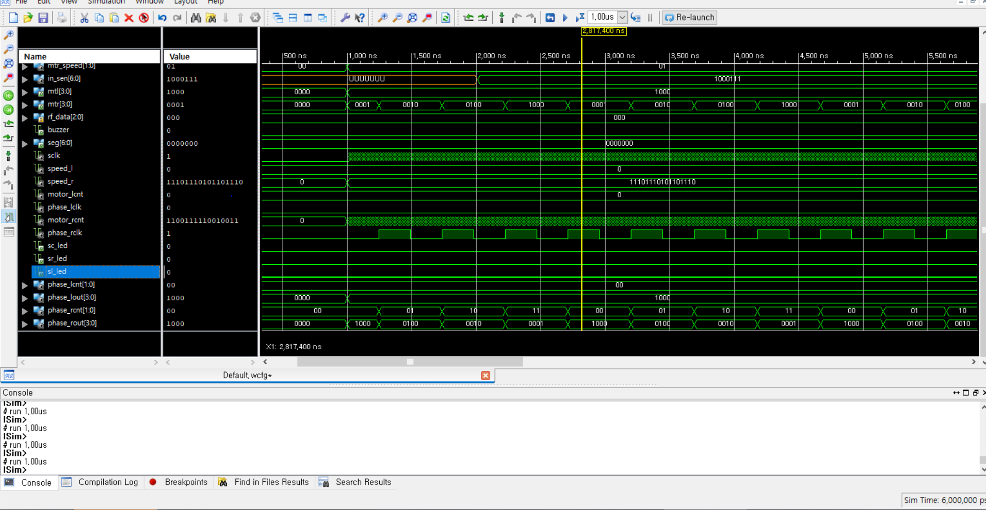
Isim을 이용한 시뮬레이션(Rf-스위치 누르지 않음)

Slide 6
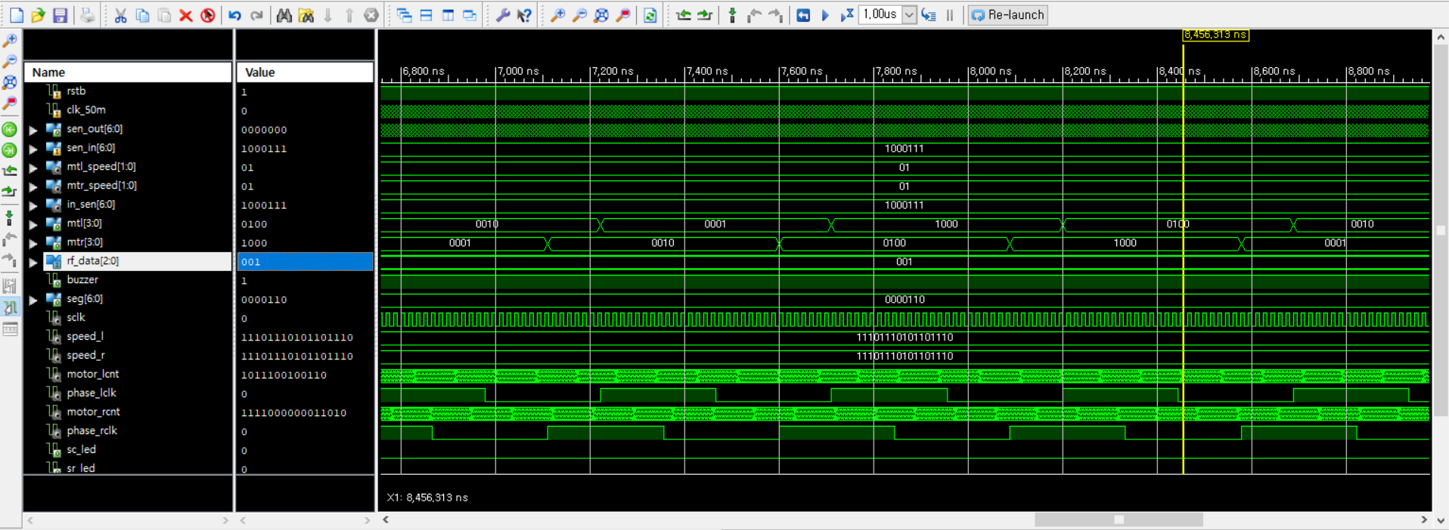
Isim을 이용한 시뮬레이션(Rf-스위치 1 누름)

Slide 7
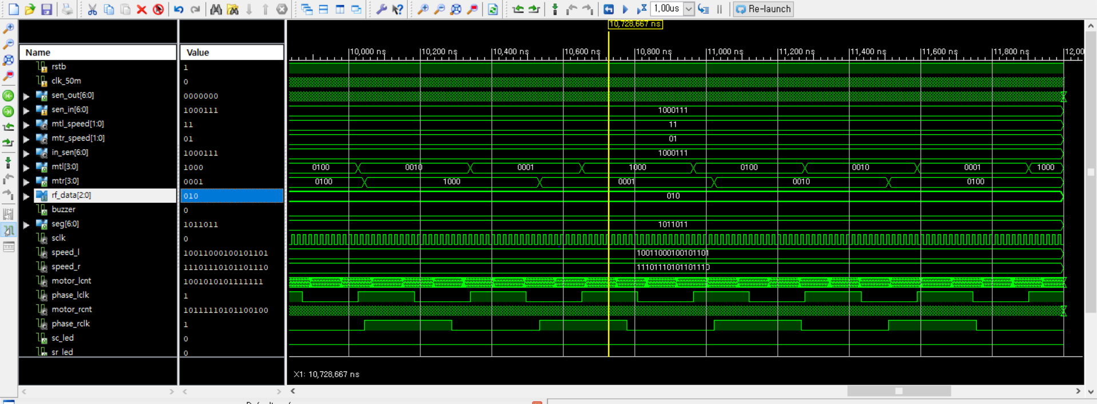
Isim을 이용한 시뮬레이션(Rf-스위치 2 누름)

Slide 8
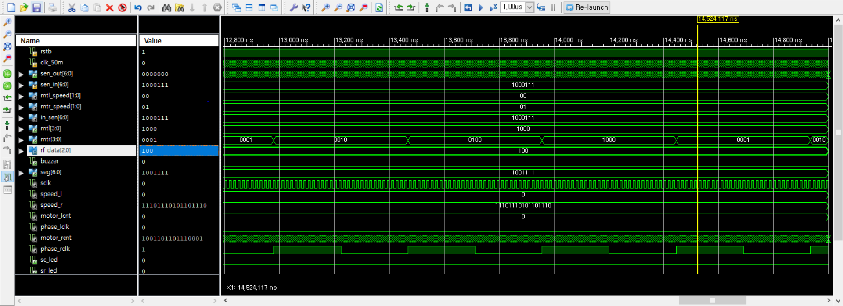
Isim을 이용한 시뮬레이션(Rf-스위치 3 누름)

Slide 9
완성동작
리모컨의 1버튼을 누르고 있을시 직진.
리모컨의 2버튼을 누르고 있을시 ‘라인트레이서로’ 동작.
리모컨의 3버튼을 누르고 있을시 제자리 회전.—제자리 회전에 대해서는 왼쪽바퀴 를 축으로 회전.
7-seg에 RF_data 출력. (1, 2, 3, 0)
리모컨 신호 1입력시(직진) 버저 출력.
또한 아무 버튼을 누르지 않을시에도 제자리에서 회전하고 7-seg 에는 0표시.

Slide 10
제한 조건 및 실험 환경
제한조건:-- 실험환경은 베터리의 노화로인해 키트에 장착한체 대체실험.
‘라인 트레이서’ 동작시에 흰 바닥에 검은 선 필요.--실험 키트의 센서모튤에 검은선을 같다데어 환경 구현.
그리고 수동이동에서 라인트레이서 이동시 센서가 라인을 인식한 상태여야함.—라인 트레이서 기능시 센서테스트기의 범위에 벗어나면 바퀴가 멈춤.
RF리모컨의 버튼은 한번에 하나를 누르고 있는다. –만일 동신에 두개를 누른다면 왼쪽 바퀴축 제자리 회전으로 동작.
아무 버튼을 누르지 않을 시에는 제자리에서 회전한다.—왼쪽 바퀴를 축으로 제자리 회전.
고려사항:
실험장소 : 평평하고 흰바닥에 어두운 검은선 필요.베터리 무제로 인해 실험환경 변함.
장치세팅 : 장치 움직임에 문제가 없는 넓은 바닥 필요. 선으로인한 움직임의 제한을 피하기 위해 외부전원 배터리 사용.—베터리에 문제 가생겼을때 상황도 추가 했어야 했음…

Slide 11
소스 설명
--=============timing problem 해결 위해 추가
process(sclk, sen_in, in_sen)
begin
if falling_edge(sclk) then
in_sen <= sen_in; --in_sen 을 추가하여 sclk 클락에 유효한 값이 있을 시에만 값 저장.
end if;
end process;
--=============================rf_data의 각각의 신호시 동작 설정.
if rstb = '0' then
mtl_speed <= "00";
mtr_speed <= "00"; --리셋 버튼이 눌러졌을때 모터 정지
buzzer <= '0';

Slide 12
소스 설명
elsif rf_data = "010" then --===============2번 스위치 눌렀을때 라인트레이싱
case in_sen is
elsif rf_dat
mtl_speed <= "01";
mtr_speed <= "01";
buzzer <= '1';a = "001" then --==============1번 스위치 놀렀을때 직진, 버저 작동.
else --==============아무 스위 치도 누르지 않았을때 회전.
mtl_speed <= "00";
mtr_speed <= "01";
buzzer <= '0’;

Slide 13
소스 설명
추가적으로 sensor in-out 클락, 모터 클럭 분주
모터 속도 설정
라인트레이서 센서 in-out 설정
세그먼트 설정 등이있습니다. (자세한것은 주석처리.)

